Slide 1
网络流
XDFZ-PYB

Slide 2

最大传输量
网络中有两台计算机s和t，现在想从s传输数据到t。该网络中一共有N台计算机，其中计算机之间连有一条单向的通信电缆，每条通信电缆都有对应的1秒钟所能传输的最大数据量。当其他计算机之间没有数据传输时，在一秒钟内最多可以传输多少数据到t？
1
6mbps
3
10mbps
s
6mbps
3mbps
8mbps
2mbps
2
t
5mbps

Slide 3
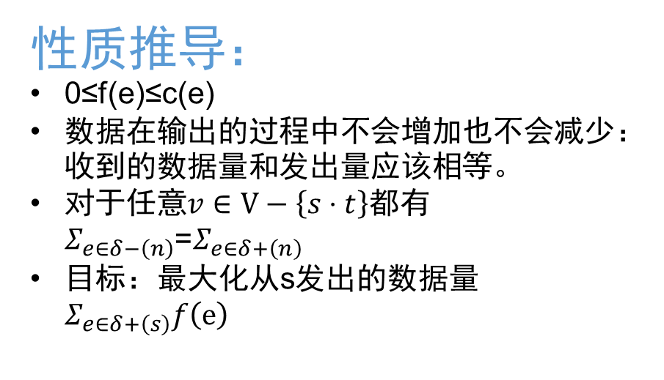
最大传输量
问题抽象：
可转换为有向图
对于每条边e∈E都有对应的最大可能的数据传输量c(e);
实际传输量为f(e)
1
6mbps
3
10mbps
s
6mbps
3mbps
8mbps
性质推导：
0≤f(e)≤c(e)
数据在输出的过程中不会增加也不会减少：收到的数据量和发出量应该相等。
对于任意$v∈V−\left\{s⋅t\right\}$都有$Σ_{e∈δ−\left(n\right)}$=$Σ_{e∈δ+\left(n\right)}$
目标：最大化从s发出的数据量$Σ_{e∈δ+\left(s\right)}f\left(ⅇ\right)$
2mbps
2
t
5mbps

Slide 4
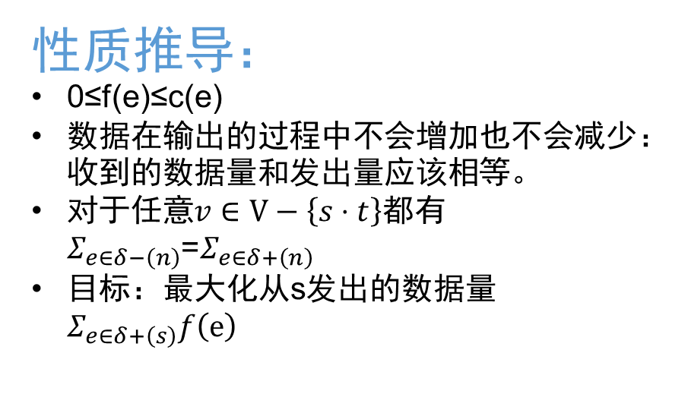
最大传输量
性质推导：
0≤f(e)≤c(e)
数据在输出的过程中不会增加也不会减少：收到的数据量和发出量应该相等。
对于任意$v∈V−\left\{s⋅t\right\}$都有$Σ_{e∈δ−\left(n\right)}$=$Σ_{e∈δ+\left(n\right)}$
目标：最大化从s发出的数据量$Σ_{e∈δ+\left(s\right)}f\left(ⅇ\right)$
1
c=6,f=0
3
c=10,f=0
s
c=6,f=0
c=3,f=0
c=8,f=0
c=2,f=0
2
t
名词定义：
c为边的容量；
f为边的流量；
s为原点；
t为汇点；
c=5,f=0

Slide 5
最大传输量
如何求解这个问题呢？
1
c=6,f=0
3
贪心算法：
1）找到一条s到t值经过f(e)<c(e)的边的路径；
2）如果不存在满足条件的路径，则算法结束。否则重复1)
c=10,f=0
s
c=6,f=0
c=3,f=0
c=8,f=0
c=2,f=0
2
t
c=5,f=0

Slide 6
最大传输量
如何求解这个问题呢？
1
c=6,f=0
3
贪心算法：
1）找到一条s到t值经过f(e)<c(e)的边的路径；
2）如果不存在满足条件的路径，则算法结束。否则重复1)
c=10,f=0
s
c=6,f=0
c=3,f=0
c=8,f=0
c=2,f=0
2
t
c=5,f=0
S->1->2->t
传输5

Slide 7
最大传输量
如何求解这个问题呢？
1
c=6,f=0
3
贪心算法：
1）找到一条s到t值经过f(e)<c(e)的边的路径；
2）如果不存在满足条件的路径，则算法结束。否则重复1)
c=10,f=5
s
c=6,f=5
c=3,f=0
c=8,f=0
c=2,f=0
2
t
c=5,f=5
S->1->2->t
传输5

Slide 8
最大传输量
如何求解这个问题呢？
1
c=6,f=0
3
贪心算法：
1）找到一条s到t值经过f(e)<c(e)的边的路径；
2）如果不存在满足条件的路径，则算法结束。否则重复1)
c=10,f=5
s
c=6,f=5
c=3,f=0
c=8,f=0
c=2,f=0
2
t
c=5,f=5
S->1->2->t
传输5

Slide 9
最大传输量
如何求解这个问题呢？
1
c=6,f=0
3
贪心算法：
1）找到一条s到t值经过f(e)<c(e)的边的路径；
2）如果不存在满足条件的路径，则算法结束。否则重复1)
c=10,f=5
s
c=6,f=5
c=3,f=0
c=8,f=0
c=2,f=0
2
t
c=5,f=5
S->1->3->t
传输5

Slide 10
最大传输量
如何求解这个问题呢？
1
c=6,f=5
3
贪心算法：
1）找到一条s到t值经过f(e)<c(e)的边的路径；
2）如果不存在满足条件的路径，则算法结束。否则重复1)
c=10,f=10
s
c=6,f=5
c=3,f=0
c=8,f=5
c=2,f=0
2
t
c=5,f=5
S->1->3->t
传输5

Slide 11
最大传输量
如何求解这个问题呢？
1
c=6,f=5
3
贪心算法：
1）找到一条s到t值经过f(e)<c(e)的边的路径；
2）如果不存在满足条件的路径，则算法结束。否则重复1)
c=10,f=10
s
c=6,f=5
c=3,f=0
c=8,f=5
c=2,f=0
2
t
c=5,f=5
找不到新的路径了，
一共传输了10
S->1->3->t
传输5

Slide 12
最大传输量
是最大流吗？
1
c=6,f=5
3
更优解
c=10,f=10
s
1
c=6,f=6
c=6,f=5
c=10,f=10
c=3,f=0
c=8,f=5
3
s
c=6,f=4
c=2,f=0
c=3,f=0
2
t
c=2,f=1
c=8,f=6
c=5,f=5
2
c=5,f=5
t
S->1->3->t
传输5
总流量11

Slide 13
两者对比（做减法）
最大流来源
0
1
1
3
s
-1
存在-1：
将原先得到的流推回去，而得到新的流。
0
1
1
2
0
t

Slide 14
两者对比（做减法）
0
1
1
最大流来源
3
s
-1
0
存在-1：
将原先得到的流推回去，而得到新的流。
1
1
2
0
t
贪心算法：
1）找到一条s到t值经过f(e)<c(e)的边的路径；
2）如果不存在满足条件的路径，则算法结束。否则重复1)
贪心算法：
1）找到一条s到t值经过f(e)<c(e)的边
的路径；
2）如果不存在满足条件的路径，则算法结束。否则重复1)
算法改进
或满足f(e)>0的e对应的反向边rev(e)

Slide 15
两者对比（做减法）
c=6,f=5
1
c=6,f=5
c=10,f=10
c=10,f=10
1
3
3
s
c=6,f=5
s
c=6,f=5
c=8,f=5
c=3,f=0
c=8,f=5
c=2,f=0
c=3,f=0
2
c=2,f=0
c=5,f=5
t
t
2
c=5,f=5
贪心算法：
1）找到一条s到t值经过f(e)<c(e)的边
的路径；
2）如果不存在满足条件的路径，则算法结束。否则重复1)
或满足f(e)>0的e对应的反向边rev(e)

Slide 16
两者对比（做减法）
c=6,f=5
1
c=6,f=5
c=10,f=10
c=10,f=10
1
3
3
s
c=6,f=5
s
c=6,f=5
c=8,f=5
c=3,f=0
c=8,f=5
c=2,f=0
c=3,f=0
2
c=2,f=0
c=5,f=5
t
t
2
c=5,f=5
贪心算法：
1）找到一条s到t值经过f(e)<c(e)的边
的路径；
2）如果不存在满足条件的路径，则算法结束。否则重复1)
S->2->1->3->t
传输1
或满足f(e)>0的e对应的反向边rev(e)

Slide 17
两者对比（做减法）
c=6,f=6
1
c=6,f=5
c=10,f=10
c=10,f=10
1
3
3
s
c=6,f=5
s
c=6,f=4
c=8,f=6
c=3,f=0
c=8,f=5
c=2,f=0
c=3,f=0
2
c=2,f=1
c=5,f=5
t
t
2
c=5,f=5
贪心算法：
1）找到一条s到t值经过f(e)<c(e)的边
的路径；
2）如果不存在满足条件的路径，则算法结束。否则重复1)
此时不能找到新的路径了
或满足f(e)>0的e对应的反向边rev(e)
此时的流量为最大流

Slide 18
两者对比（做减法）
c=6,f=6
1
c=6,f=5
c=10,f=10
c=10,f=10
1
3
3
s
c=6,f=5
s
c=6,f=4
c=8,f=6
c=3,f=0
c=8,f=5
c=2,f=0
c=3,f=0
2
c=2,f=1
c=5,f=5
t
t
2
c=5,f=5
贪心算法：
1）找到一条s到t值经过f(e)<c(e)的边
的路径；
2）如果不存在满足条件的路径，则算法结束。否则重复1)
残余网络
考虑f(e)<c(e)的边和满足f(e)>0的e对应的反向边rev(e)所组成的图
或满足f(e)>0的e对应的反向边rev(e)
Ford-fulkerson算法
Notes:
福特福克森算法

Slide 19
两者对比（做减法）
c=6,f=6
1
c=6,f=5
c=10,f=10
c=10,f=10
1
3
3
s
c=6,f=5
s
c=6,f=4
c=8,f=6
c=3,f=0
c=8,f=5
c=2,f=0
c=3,f=0
2
c=2,f=1
c=5,f=5
t
t
2
c=5,f=5
贪心算法：
1）找到一条s到t值经过f(e)<c(e)的边
的路径；
2）如果不存在满足条件的路径，则算法结束。否则重复1)
残余网络
考虑f(e)<c(e)的边和满足f(e)>0的e对应的反向边rev(e)所组成的图
或满足f(e)>0的e对应的反向边rev(e)
新找到的路径，称为增广路径
找到一条路径，并更新残余网络的操作，称为一次增广操作

Slide 20
FF算法操作步骤
一直维护残余网络（包括正向边和逆向边）
初始条件下，正向边的c等于原来c，逆向边的c=0;
1、找一条增广路；
2、更新残余网络；
3、重复第一步，直到找不到新的能到达汇点的增广路；

Slide 21
POJ 1273
现在有m个池塘
从1到m开始编号,1为源点,m为汇点
及n条水渠
给出这n条水渠的起点S，终点E和所能流过的最大流量C

Slide 22
代码
int dfs(int to,int t,int f)
{ // //to到t的路径中，f容量最小的边的值
if (to==t) return f;
vis[to]=true;
for (int i=head[to];i!=-1;i=edge[i].next)
{
int v=edge[i].v;
if (!vis[v]&&edge[i].cap>0)
{
int d=dfs(v,t,min(f,edge[i].cap));
if (d>0)
{
edge[i].cap-=d;
edge[i^1].cap+=d;
return d;
}
}
}
return 0;
}
void addedge(int u,int v,int w,int rw=0)
{//num从2开始
edge[num].v=v; edge[num].cap=w;
edge[num].next=head[u]; head[u]=num++;
edge[num].v=u;
edge[num].cap=rw;edge[num].next=head[v];
head[v]=num++;
}
int max_flow(int s,int t)
{
int flow=0;
while (1)
{
memset(vis,false,sizeof(vis);
int f=dfs(s,t,INF);
if (f<=0) return flow;
flow+=f;
}
}

Slide 23
代码
int dfs(int to,int t,int f)
{ // //to到t的路径中，f容量最小的边的值
if (to==t) return f;
vis[to]=true;
for (int i=head[to];i!=-1;i=edge[i].next)
{
int v=edge[i].v;
if (!vis[v]&&edge[i].cap>0)
{
int d=dfs(v,t,min(f,edge[i].cap));
if (d>0)
{
edge[i].cap-=d;
edge[i^1].cap+=d;
return d;
}
}
}
return 0;
}
改写为BFS
算法也就变成了：
Edmonds-karp算法
具体代码：
详见《算法竞赛进阶指南》

Slide 24
Ford-fulkerson算法 效率问题
使用dfs找增广路
O(n+m)
最少增加1的流量；
最坏情况下要增加C次（C为边的容量和）
因此最多增加C次
时间复杂度：
C*(m+n)≈C*n^2

Slide 25
Ford-fulkerson算法 效率问题
a
100
如果选择的第一条路是：
S->a->b->T
则可能程序需要执行200次dfs才可以完成
100
S
1
T
100
100
b

Slide 26
如何避免呢？
进行增广的时候，选择从源到汇的具有最少边数的增广路径。
即使用BFS进行增广，这就是Edmonds-Karp 最短增广路算法
已经证明这种算法的复杂度上限为O(nm ²) (n是点数，m是边数）

Slide 27
更高效的网络流算法
Edmonds-Karp算法中，需要用BFS来确定层次，每找一次增广路，都需要一遍BFS .
能否一遍BFS，多几条增广路呢？
Dinic算法思想来源

Slide 28
Dinic算法
1、BFS对点进行分层；
2、从源点开始，用DFS从前一层向后一层反复寻找增广路(即要求DFS的每一步都必须要走到下一层的节点）
3、当找到汇点后，说明找到一条增广路，更新，进行增广；
4、增广后，不结束，回溯，继续找新的增广路；
5、当找不到增广路后，跳到第一步进行BFS，如果BFS无法找到汇点，则结束；

Slide 29
Dinic代码
int DINIC()
{
int ans = 0;
while (BFS()) // 建立分层图
{
int flow;
memset(current, 0, sizeof(current)); // BFS后应当清空当前弧数组
while (flow = dinic(S, 0x3f3f3f3f)) // 一次BFS可以进行多次增广
ans += flow;
}
return ans;
}

Slide 30
Dinic代码
int BFS()
{
queue<int> q;
q.push(S);
memset(dis, 0x3f, sizeof(dis));
dis[S] = 0;
while (!q.empty())
{
int h = q.front();
q.pop();
for (int i = 0; i < tab[h].size(); i++)
{
Edge &e = es[tab[h][i]];
if (e.cap > 0 && dis[e.v] == 0x3f3f3f3f)
{
dis[e.v] = dis[h] + 1;
q.push(e.v);
}
}
}
return dis[T] < 0x3f3f3f3f; // 返回是否能够到达汇点
}

Slide 31
Dinic代码
int dinic(int x, int maxflow)
{
if (x == T)
return maxflow;
// i = current[x] 当前弧优化
for (int i = current[x]; i < tab[x].size(); i++)
{
current[x] = i;
Edge &e = es[tab[x][i]];
if (dis[e.v] == dis[x] + 1 && e.cap > 0)
{
int flow = dinic(e.v, min(maxflow, e.cap));
if (flow)
{
e.cap -= flow; // 正向边流量降低
es[tab[x][i] ^ 1].cap += flow; // 反向边流量增加
return flow;
}
}
}
return 0; // 找不到增广路 退出
}

Slide 32
Dinic 时间复杂度
在普通情况下， DINIC算法时间复杂度为O(n²m)，但一般情况下原达不到该上限
在二分图中，单位流量下， DINIC算法时间复杂度为O(sqrt(n)m)

Slide 33
网络流更多算法
ISAP算法(O(n²*m)
预流推进算法HLPP(O(n²sqrt(m)))

Slide 34
ISAP
算法流程
定义节点的标号为到汇点的最短距离;
每次沿可行边进行增广, 可行边即: 假设有两个点 i, j 若 d[i] = 3, d[j] = 4, 则d[j] = d[i] + 1, 也就是从 j 到 i 有一条边.
找到增广路后，将路径上所有边的流量更新.
遍历完当前结点的可行边后更新当前结点的标号为 d[now] = min( d[next] , add_flow(now,next) > 0)+1，使下次再搜的时候有路可走。
图中不存在增广路后即退出程序，此时得到的流量值就是最大流。
需要注意的是, 标号的更新过程首先我们要理解更新标号的目的。标号如果需要更新，说明在当前的标号下已经没有增广路可以继续走，这时更新标号就可以使得我们有继续向下走的可能，并且每次找的都是能走到的点中标号最小的那个点，这样也使得每次搜索长度最小.

Slide 35
GAP 优化
由于可行边定义为：(now,next) | h[now] = h[next]+1，
所以若标号出现“断层”即有的标号对应的顶点个数为0，则说明剩余图中不存在增广路，此时便可以直接退出，降低了无效搜索。举个栗子：若结点标号为3的结点个数为0，而标号为4的结点和标号为2的结点都大于 0,那么在搜索至任意一个标号为4的结点时，便无法再继续往下搜索，说明图中就不存在增广路。此时我们可以以将 h[1]=n 形式来变相地直接结束搜索

Slide 36
FZOJ 2771: 「POJ1273」Drainage Ditches
现在有m个池塘
从1到m开始编号,1为源点,m为汇点
及n条水渠
给出这n条水渠的起点S，终点E和所能流过的最大流量C

Slide 37
FZOJ 2772: 「POJ1459」Power Network
给你n个点:
其中有np个是能提供最多p(u)电力的点;
nc个是能消费电力的点，消耗最多c(u);
剩下的点(n-np-nc)是中转战即不提供电力也不消费电力;
点与点之间是有线路存在的，有m条线路，每条线路有最多运载限定。前4个数据就是有n个点，np个供电点,nc个消费点,m条线路，接来题目先给出的是m条线路的数据，(起点,终点)最多运载量,然后是np个供电点的数据(供电点)最多供电量，接着就是nc个消费点的数据(消费点)最多消费电量。题目要我们求出给定的图最大能消费的总电量.

Slide 38
FZOJ 2772: 「POJ1459」Power Network
明显是求一个最大流
不同之处：
多源点，多汇点；
解决方案：
增加一个超级源点，与原源点相连接，流量为p(u)
增加一个超级汇点，与原汇点相连接，流量为c(u)

Slide 39
网络流的最大难点在于：
建图

Slide 40
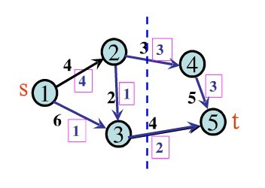
割
割是网络中定点的一个划分，它把网络中的所有顶点划分成两个顶点集合S和T，其中源点s∈S,汇点t∈T。记为割(S,T).
右图中：
顶点集S={1,2,3},T={4,5} 构成一个割。
框外是容量，框内是流量

Slide 41
割的容量
如果一条弧的两个顶点分别属于顶点集S和T（一个顶点在S,另一个在T），这条弧称为割(S,T)的一条割边。
从S指向T的割边是正向割边。
从T指向S的割边是逆向割边。
割（S,T）中所有正向割边的容量和，称为割（S,T）的容量。
不同割的容量不同。
最小割，就是指所有割中权重之和最小的一个割。

Slide 42
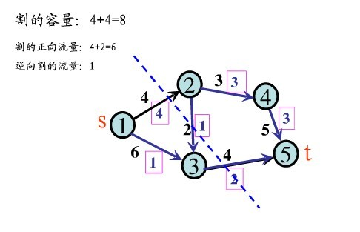
割的容量

Slide 43
网络流与割的关系
定理一：
如果f是网络中的一个流，CUT(S,T)是任意一个割，那么f的值等于正向割边的流量与负向割边的流量之差。
推论一：
如果f是网络中的一个流，CUT(S,T)是一个割，那么
(f的流量)≤(割的容量)。
推论二：
网络中的最大流不超过任何割的容量。

Slide 44
网络流与割的关系
定理二：
在网络中，如果f是一个流，CUT (S,T)是一个割，且f的值等于割CUT(S,T)的容量，那么f是一个最大流， CUT(S,T)是一个最小割。

Slide 45
网络流与割的关系
证明：
割S-T的构造:
S为s点在残留网络中能到达的点
(S={s,2,1})
T为s点在残留网络中不能到达的点
(T={3,t})
最大流对应的残留网络
c=6,f=6
1
c=10,f=10
3
割中的边e一定有：
正向割边：f’(e)=c(e)
逆向割边：f’(e)=0
如果不满足以上条件，则会出现增广路
f’的流量=s的出边的总流量-s的入边的总流量
s
c=6,f=4
c=8,f=6
c=3,f=0
c=2,f=1
t
2
c=5,f=5

Slide 46
最大流 = 最小割
两者问题常常相互转化

Slide 47
THE
END

